Slide 1


程式語言報告
製作人:
資工二甲曾暘憲 資工三乙陳德恩

Slide 2

小組介紹
小組代號:NUTC-TECH
組員:資工二甲 曾暘憲、劉尚典、胡均曄、陳柏翰、何柏穎
組長:資工三乙 陳德恩

Slide 3

工作分配
網頁架構建設:資工三乙 陳德恩
簡報製作:資工二甲 曾暘憲、資工三乙 陳德恩
資料統整:資工二甲 劉尚典、胡均曄、陳柏翰
專案除錯:資工二甲 何柏穎

Slide 4

網站架構
1.主頁面
2.資料分頁:
團隊介紹、台中科大介紹、新科系資訊工程科介紹、資訊工程介紹、認識新五專、P-TECH介紹
3.功能說明頁面
4.意見回饋頁面

Slide 5

主頁
https://nutccsieandy.github.io/1110832098/%E7%A8%8B%E5%BC%8F%E8%AA%9E%E8%A8%80%E5%A0%B1%E5%91%8A.html

Slide 6

網站介紹
1.使讀者認識台中科技大學的發展歷史
2.使讀者能夠了解新科系之特色
3.帶領讀者認識資訊工程
4.認識其他學校的新五專特色
5.認識P-TECH

Slide 7
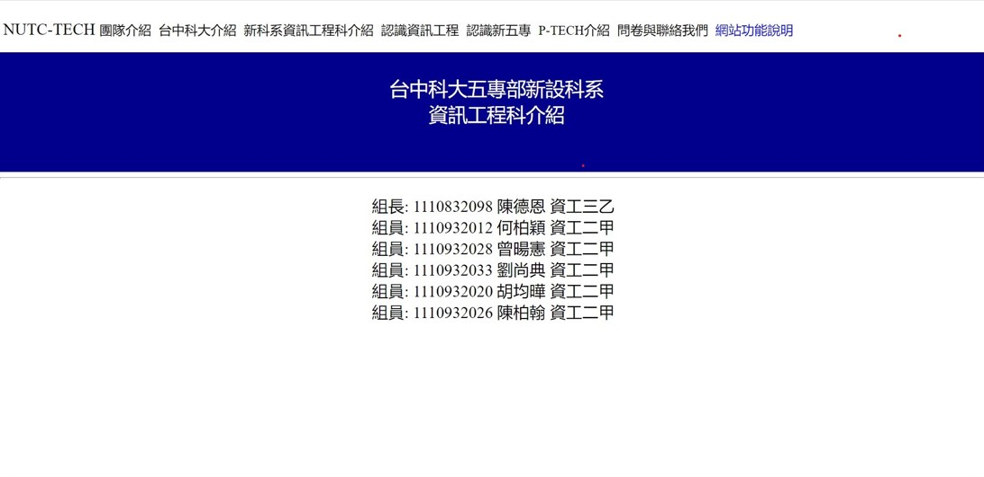
主頁
https://nutccsieandy.github.io/1110832098/%E7%A8%8B%E5%BC%8F%E8%AA%9E%E8%A8%80%E5%A0%B1%E5%91%8A.html
當查看其他分頁的時候,想回到首頁的時候,點選NUTC-TECH即可

Slide 8

團隊介紹
https://nutccsieandy.github.io/1110832098/%E7%A8%8B%E5%BC%8F%E8%AA%9E%E8%A8%80%E5%A0%B1%E5%91%8A.html
介紹關於此次網頁開發的工作人員,及團隊分工,以及團隊組成的初衷和目的

Slide 9
台中科大介紹
https://nutccsieandy.github.io/1110832098/%E7%A8%8B%E5%BC%8F%E8%AA%9E%E8%A8%80%E5%A0%B1%E5%91%8A.html
介紹關於台中科技大學的校園師資,景色和建築物,以及學校校史

Slide 10
新科系資訊工程科
介紹
https://nutccsieandy.github.io/1110832098/%E7%A8%8B%E5%BC%8F%E8%AA%9E%E8%A8%80%E5%A0%B1%E5%91%8A.html

Slide 11
認識資訊工程
https://nutccsieandy.github.io/1110832098/%E7%A8%8B%E5%BC%8F%E8%AA%9E%E8%A8%80%E5%A0%B1%E5%91%8A.html

Slide 12
認識新五專
https://nutccsieandy.github.io/1110832098/%E7%A8%8B%E5%BC%8F%E8%AA%9E%E8%A8%80%E5%A0%B1%E5%91%8A.html

Slide 13
P-TECH介紹
https://nutccsieandy.github.io/1110832098/%E7%A8%8B%E5%BC%8F%E8%AA%9E%E8%A8%80%E5%A0%B1%E5%91%8A.html

Slide 14
問卷與聯絡我們
https://nutccsieandy.github.io/1110832098/%E7%A8%8B%E5%BC%8F%E8%AA%9E%E8%A8%80%E5%A0%B1%E5%91%8A.html
我們是採取GOOGLE表單的方式來與訪客做溝通如果訪客有發現BUG可以填取表單與我們聯絡,平台會盡快做出修正

Slide 15
網站功能說明
https://nutccsieandy.github.io/1110832098/%E7%A8%8B%E5%BC%8F%E8%AA%9E%E8%A8%80%E5%A0%B1%E5%91%8A.html

Slide 16

預期功能與目前功能
目前功能:
回首頁、無底線型態連結點、問卷回饋連結
檔案下載功能、點按顯示訊息
預期功能:
崁入式動態相簿、響應式網頁(像素小於768px則將分頁標前收納)、次標籤收納
參考範例:
https://ioh.tw/
https://www.ptech.org/tw/

Slide 17

目標與願景
1.提高資料完整性
2.新增更多互動功能
3.美化網頁版面

